Slide 1
伸展树及其应用
刘汝佳

Slide 2
目录
BST与平衡BST
伸展操作
伸展树的五种基本操作
五个基本应用
可合并队列
欧拉回路树(ET-tree)
动态树(Dynamic Tree)

Slide 3
基本BST
基本BST(Binary Search Tree)定义
  二叉树
  左子树 < 根 < 右子树
  递归定义: 左子树和右子树均是BST
基本实现方式
  查找: 从根往下走O(h)
  插入: 查找失败后O(1). 总O(h)
  删除: 分情况讨论, O(h)
  问题: 退化情况下h很大

Slide 4
平衡BST
n个key的BST不是唯一的, 因此在操作后可以把树调整得尽量平衡, 让h=O(logn)
几种常见的平衡BST
  AVL树: 严格平衡, 但常数因此较大
  伸展树: 不严格平衡, 但操作的平摊效果好
  红黑树: CLRS有详细讨论
  Treap: 概率意义下平衡, 程序简单
  …

Slide 5
伸展操作
伸展操作Splay(x,S): 把x旋转到树根, 同时保持树是一棵合法的BST
设y=father(x), z=father(y)
  情况一: y是根结点: zig或zag
  情况二: y不是根结点, 且x与y同是(自己父亲的)左孩子或同是右孩子: zig-zig或zag-zag
  情况三: y不是根结点, 且x与y中一个是左孩子一个是右孩子: zig-zig或zag-zig

Slide 6
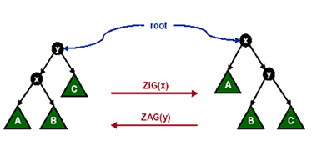
情况一
y是根结点

Slide 7
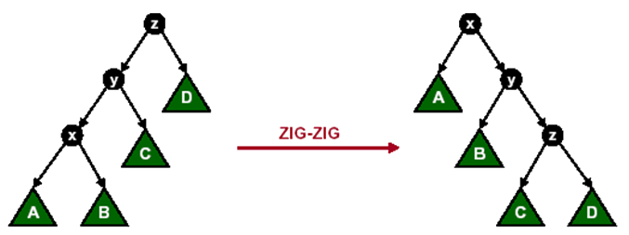
情况二
y不是根结点, 且x与y同是(自己父亲的)左孩子或同是右孩子

Slide 8
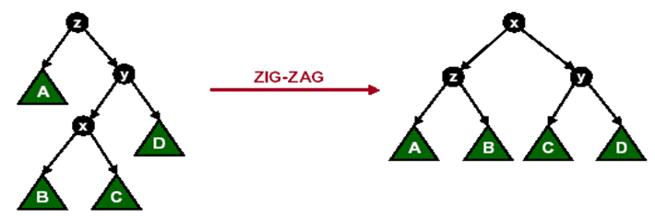
情况三
y不是根结点, 且x与y中一个是左孩子一个是右孩子

Slide 9
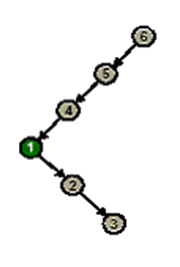
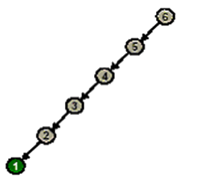
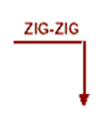

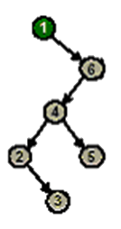
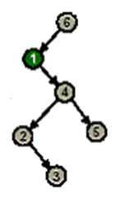

伸展操作举例
Splay(1,S)

Slide 10
基本操作
Find(x, S): BST查找, 然后Splay
Insert(x, S): BST插入, 然后Splay
Delete(x, S): Find(x, S), 合并x的左右儿子
Join(S₁, S₂): 见后
Split(x, S): 见后
伸展操作是基础!

Slide 11
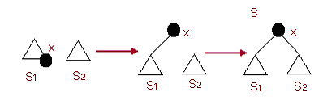
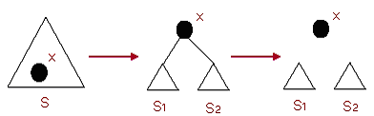
合并与分离
Join(S₁, S₂): 伸展S₁中的最大元素
Split(x, S): 伸展x, 断开儿子

Slide 12
小结
伸展: 三种情况, 两种基本旋转(zig, zag)
五种基本操作: 以伸展为基础
n个结点的伸展树, 每个操作的平摊时间复杂度为O(logn) (不证)
下面的讨论均假定所有key均不相同. 如果有相同的key呢?
  方法一: 加计数器
  方法二: 允许多个相同结点, 注意各种操作

Slide 13
应用一、字典
要求: 支持以下操作
  INSERT(key)
  DELETE(key)
  FIND(key)
实现: 直接用伸展树即可. 每个操作平摊时间均为O(logn)

Slide 14
应用二、前趋后继
要求: 支持以下操作
  INSERT(key)
  DELETE(key)
  FIND(key)
  PRED(key)
  SUCC(key)
前趋和后继的实现: 首先查找key, 则查找后key被伸展到树根, 左子树的最右点就是PRED, 而右子树的最左点就是SUCC

Slide 15
应用三、k小值查询
要求: 支持以下操作
  INSERT(key)
  DELETE(key)
  FIND(key)
  SELECT(k): 取第k小值
结点附加信息: c(p)表示结点p为根的子树一共有多少个结点
  如何用c(p)计算SELECT(k)?
  如何维护c(p)?

Slide 16
SELECT的计算
如下图, 查询k=6
时间复杂度同FIND
[1, 11]
11
[1, 3]
[5, 11]
3
7
[5, 6]
[8, 11]
2
4
[5, 5]
1

Slide 17
c(p)的维护
维护就是保证它在任何时刻的值都符合定义, 而不要只在使用的时候假设它符合定义.
局部性: 没有变的东西不用改，只需要修改那些有可能改变的东西
BST插入过程: 沿途给各结点c(p)加1. 其他结点的c(p)不变. 想一想, 为什么
伸展操作: 见后, 三种旋转分别维护
问题: 删除时需要沿途给各结点c(p)减1么? 不需要, 因为伸展树的删除=Find+Union

Slide 18
伸展操作时附加信息的维护
举例: zig/zag时c(p)的维护
  A, B, C结构完全不变, 其中所有结点信息不变
  c(x)和c(y)可重新用c(A), c(B), c(C)算出
熟记三个图(zig/zag, zig-zig/zag-zag, zig-zag/zag-zig), 用图上的字母推导维护算法

Slide 19
维护小结
维护就是保证它在任何时刻的值都符合定义, 而不要只在使用的时候假设它符合定义.
局部性: 没有变的东西不用改，只需要修改那些有可能改变的东西
维护附加信息有两个方面
  BST插入过程: 沿途修改
  伸展过程: 用图上字母推导
查找过程信息不变, Delete=Find+Union
思考: Join和Split需要专门维护么?

Slide 20
应用四、连续和查询
要求: 支持以下操作
  INSERT(key)
  DELETE(key)
  FIND(key)
  SUM(k1, k2): 求满足k1<key<k2的所有key之和
结点附加信息: s(p)表示结点p为根的子树的所有结点之和, 则
  如何用s(p)计算SUM?
  如何维护s(p)?

Slide 21
SUM的计算
SUM(20, 72)
  兵分两路
  左路: 往左走累积右, 往右走忽略左
  右路: 往右走累积左, 往左走忽略右
  终止: 找到key, 或者到达叶子
45
30
60
18
+
+
80
-
25
72
-
19
-
+
+

Slide 22
s(p)的维护
完全类似于c(p)的维护
  BST插入, 沿途增加key
  伸展操作: 仍是重新用A,B,C,D的s值计算s(x), s(y)和s(z)
提示: 很多信息的维护方式和c(p)类似!

Slide 23
应用五、最大前缀和
要求: 支持以下操作
  INSERT(key)
  DELETE(key)
  FIND(key)
  MAXSUM: 前k大的key之和为k-前缀和, 求最大的k前缀和. 注意这里的key可能是负数
结点附加信息: m(p)表示结点p为根的子树中的最大前缀和(注意: 只考虑以p为根的子树)
  如何用m(p)计算MAXSUM? 答: 就是m(root)
  如何维护m(p)?

Slide 24
m(p)的计算
不管是BST插入还是伸展过程中的维护，都需要利用用儿子计算父亲的递推式
最大前缀和的终点u有三种情况
  u在以y为根的子树中, 则m(x)=m(y)
  u=x, 则m(x)=s(y)+x
  u在以z为根的子树中, 则m(x)=s(y)+x+m(z)
x
y
z

Slide 25
提示
从刚才的例子我们看到: 维护原理很重要的一点就是: 用儿子计算父亲
在本题中, BST不再可以轻易的转化为”沿途修改结点”的操作, 而必须用到这个递推式
递推是自底向上的, 因此对于原本自顶向下的过程需要多扫描一趟, 专门自底向上维护信息.

